Slide 1


Slide 2

Здравствуйте, ребята! Давайте вспомним то, чему мы уже научились.

Slide 3


Slide 4
С…нтябрь, з…ма, пр…щай, д…ревья, в…робей, л…са.

Slide 5

Составьте текст из 3 предложений, используя слова, которые записали.

Slide 6
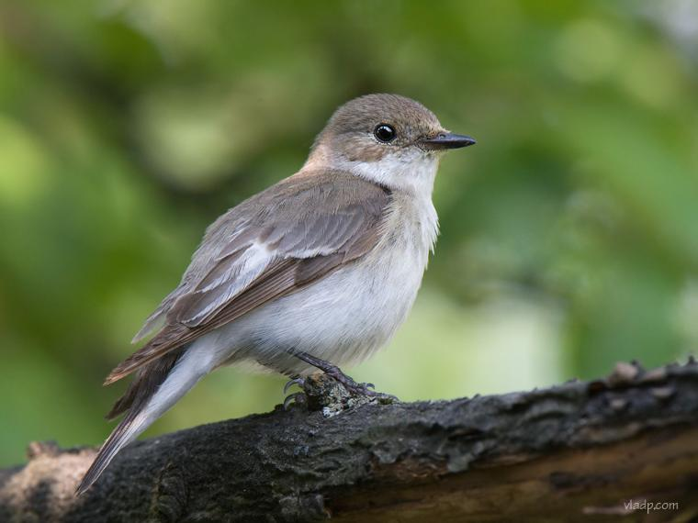
Славная птаха!
Не птица, а птичка, конечно, но мне она и тогда показалась птицей. Она очень внимательно посмотрела на меня. Глаза у неё карие, грудка серая - снизу светлее, сверху чуть темнее, а клюв с крючком. Лапы чёрные. И пестринки по бокам.
Однажды у меня на окне появилась птица.
Мухоловка

Slide 7
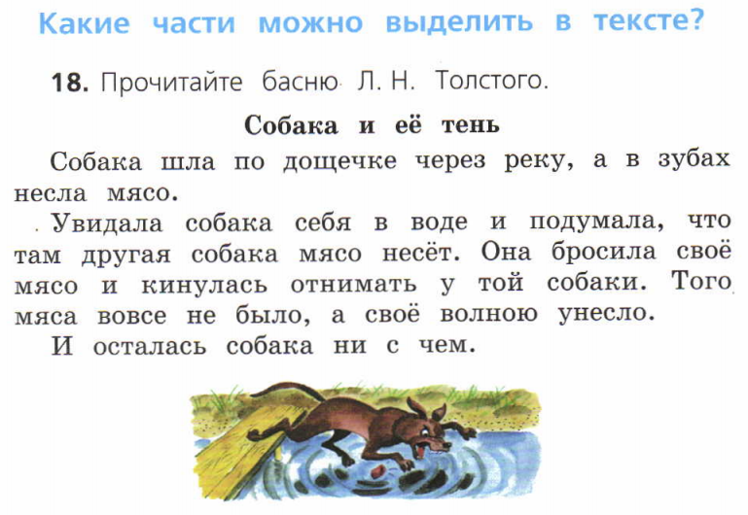

Slide 8
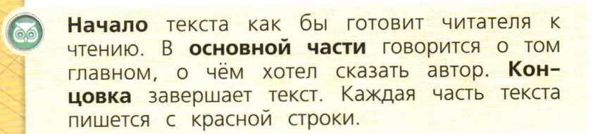

Начало текста (красная строка)

Slide 9

Влево наклонись, вправо наклонись,
Вниз опустись, вверх поднимись.
А теперь чуть-чуть попрыгай,
Влево, вправо наклонись
И тихонечко садись.

Slide 10
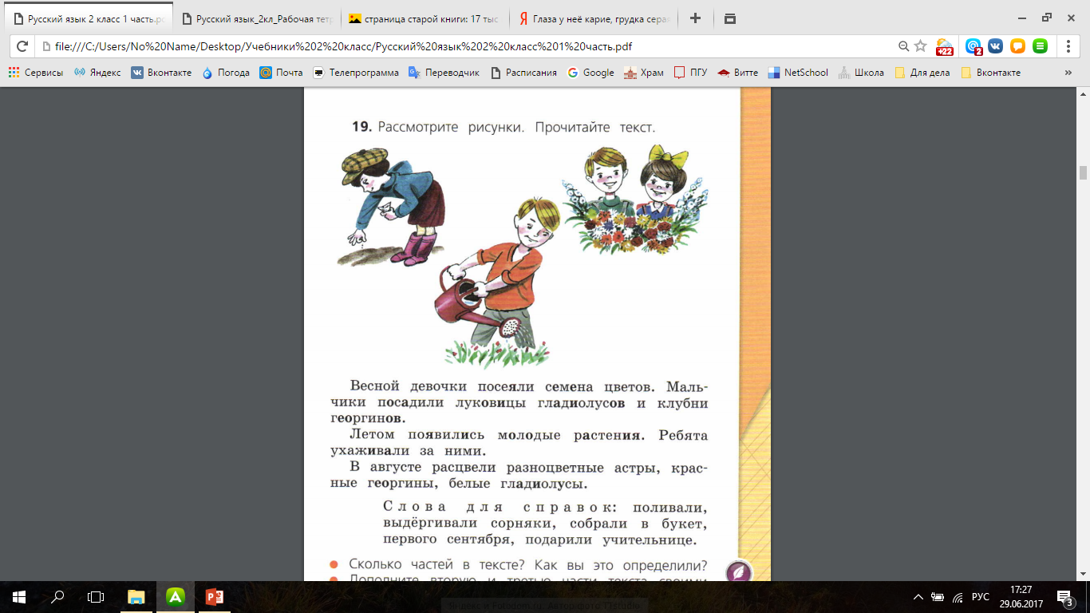

Slide 11
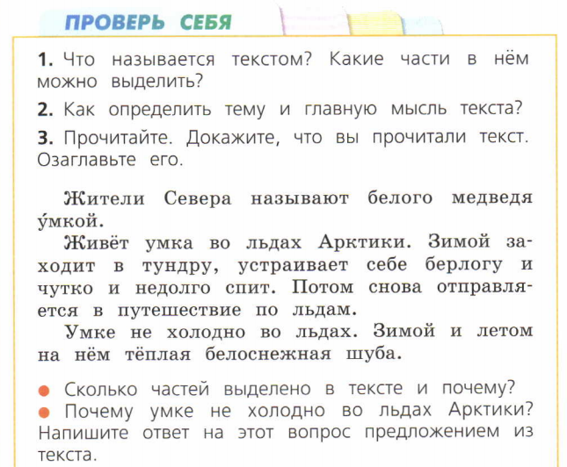

Slide 12
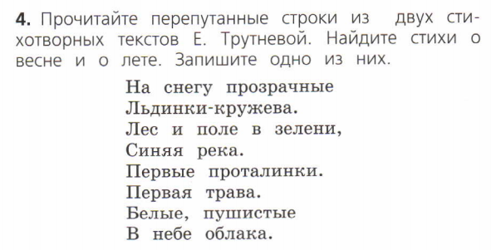

Slide 13

Спасибо, ребята, за урок! До новых встреч!
Что вам особенно понравилось на уроке?
Что показалось немного трудным?
Как пишется каждая часть текста?
Какие части можно выделить в тексте?
На какой вопрос мы ответили сегодня на уроке?

Slide 14
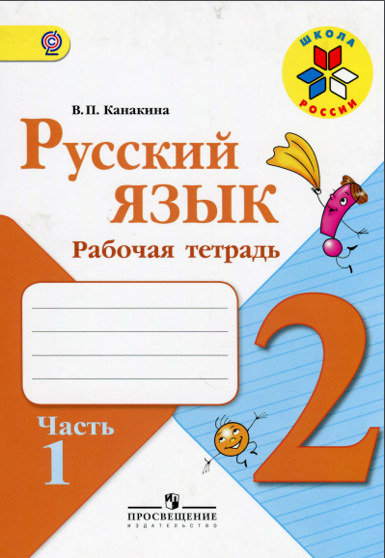
Домашнее задание:
РТ с. 8 N12, 13

Slide 15








